Slide 1
তৃতীয় অধ্যায়
অনুশীলনীঃ ৪.১
পাঠ-৩
সাধারণ শিক্ষা
গণিত
শ্রেণিঃঅষ্টম
বর্গের সূত্রের প্রয়োগ

Slide 2
মোঃ সুজন মিয়া
সহকারী শিক্ষক ( গণিত )
ইসলামপুর উচ্চ বিদ্যালয়
বিজয়নগর,ব্রাহ্মণবাড়ীয়া
মোবাইল নং01750805634 ইমেইল-mdsuzan482@gmail.com
উপস্থাপনায়

Slide 3
শিখন ফল
${১। (a+b+c)}^{2}$ এর সূত্রটি বলতে পারবে-
২ ।সূত্রটির জ্যামিতিক ব্যাখ্যা করতে পারবে-
৩। সূত্রটি প্রয়োগ করে গাণিতিক সমস্যার সমাধান করতে পারবে ।

Slide 4
${(a+b+c)}^{2}$ এর সূত্র

Slide 5
$$a$$
$$b$$
$$c$$
$$a^{2}$$
$$ab$$
$$ac$$
$$a$$
$$ab$$
$$b^{2}$$
$$bc$$
$$b$$
$$ac$$
$$c^{2}$$
$$c$$

Slide 6
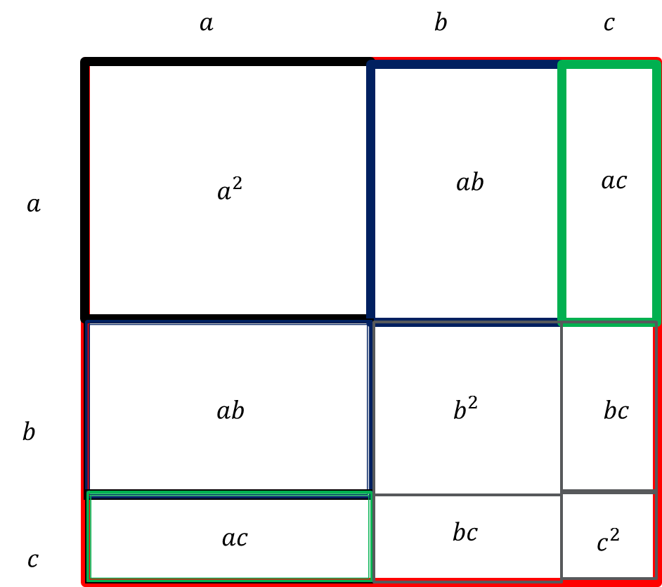
$${(a+b+c)}^{2}$$
${=a}^{2}+ab+ac+ab+b^{2}$+ bc +ac + bc +$c^{2}$
$$=a^{2}+b^{2}+c^{2}\text{+}2ab\text{+}\text{2}\text{bc}+2ac$$
$${(a+b+c)}^{2}$$
$=a^{2}+b^{2}+c^{2}\text{+}2(ab\text{+}\text{bc}+ac$)
$$a^{2}+b^{2}+c^{2}=$$
$${(a+b+c)}^{2}$$
$−2(ab\text{+}\text{bc}+ac$)
$$2(ab\text{+}\text{bc}+ac)=$$
${ (a+b+c)}^{2}$ $−(a^{2}+b^{2}+c^{2})$

Slide 7
একক কাজ
1। $a+b+c=9$এবং $ab+bc+ca=31$ হলে, $a^{2}+b^{2}{+c}^{2}$ এর মান নির্ণয় কর।

Slide 8
যা জানা প্রয়োজন
1। $a+b+c=9$এবং $ab+bc+ca=31$ হলে, $a^{2}+b^{2}{+c}^{2}$ এর মান নির্ণয় কর।
$$a^{2}+b^{2}+c^{2}=$$
$${(a+b+c)}^{2}$$
$−2(ab\text{+}\text{bc}+ac$)

Slide 9
একক কাজ এর সমাধান
দেওয়া আছে,
$a+b+c=9$
1। $a+b+c=9$এবং $ab+bc+ca=31$ হলে, $a^{2}+b^{2}{+c}^{2}$ এর মান নির্ণয় কর।
এবং $ab+bc+ca=31$
আমরা জানি,
$$a^{2}+b^{2}+c^{2}=$$
$${(a+b+c)}^{2}$$
$$−2(ab\text{+}\text{bc}+ac)$$
$$=$$
$${(9)}^{2}$$
$$−2(31)$$
$$=$$
$$81$$
$$−62$$
$=$ 19
$$∴a^{2}+b^{2}+c^{2}=$$
19
(Ans)

Slide 10
জোড়ায় কাজ
2। $a^{2}+b^{2}+c^{2}=9 \text{এবং} ab+bc+ca$ $=8 \text{হলে}\text{,}{ (a+b+c)}^{2} \text{এর মান নির্ণয় কর।}$

Slide 11
জোড়ায় কাজ এর সমাধান
যা জানা প্রয়োজন
$${(a+b+c)}^{2}=$$
$$a^{2}+b^{2}+c^{2}\text{+}2ab\text{+}\text{2}\text{bc}+2ac$$
2। $a^{2}+b^{2}+c^{2}=9$
$\text{এবং} ab+bc+ca$ $=8$
$$\text{হলে}\text{,}{ (a+b+c)}^{2} \text{এর মান নির্ণয় কর।}$$

Slide 12
জোড়ায় কাজ এর সমাধান
দেওয়া আছে, $a^{2}+b^{2}+c^{2}=9 \text{এবং} ab+bc+ca$ $=8$
আমরা জানি,
$${(a+b+c)}^{2}=$$
$$a^{2}+b^{2}+c^{2}\text{+}2ab\text{+}\text{2}\text{bc}+2ac$$
$${=a}^{2}+b^{2}+c^{2}\text{+}2(ab\text{+}\text{bc}+ac)$$
$$=9\text{+}2(8)$$
2। $a^{2}+b^{2}+c^{2}=9$
$\text{এবং} ab+bc+ca$ $=8$
$$\text{হলে}\text{,}{ (a+b+c)}^{2} \text{এর মান নির্ণয় কর।}$$
$$=9\text{+}16$$
$$=25$$
Ans

Slide 13
দলীয় কাজ
3। $a+b+c=6$ $\text{এবং} a^{2}+b^{2}+c^{2}=14$ $\text{হলে}\text{,}$ ${(a−b)}^{2}+{(b−c)}^{2}+{(c−a)}^{2}$ = কত?

Slide 14
দলীয় কাজ এর সমাধান
যা জানা প্রয়োজন
$${(a−b)}^{2}=$$
$$a^{2}−2ab+b^{2}$$
$$2(ab\text{+}\text{bc}+ac)=$$
${ (a+b+c)}^{2}$ $−(a^{2}+b^{2}+c^{2})$
3। $a+b+c=6$ $\text{এবং} a^{2}+b^{2}+c^{2}=14$ $\text{হলে}\text{,}$ ${(a−b)}^{2}+{(b−c)}^{2}+{(c−a)}^{2}$ = কত?

Slide 15
দলীয় কাজ এর সমাধান
দেওয়া আছে, $a+b+c=6$ $\text{এবং} a^{2}+b^{2}+c^{2}=14$
এখন,
${(a−b)}^{2}+{(b−c)}^{2}+{(c−a)}^{2}$
$=a^{2}−2ab+b^{2}+b^{2}−2bc+c^{2}+c^{2}−2ca+a^{2}$
$={2(a}^{2}+b^{2}+c^{2})−2(ab+bc+ca)$
3। $a+b+c=6$
$\text{এবং} a^{2}+b^{2}+c^{2}=14$ $\text{হলে}\text{,}$ ${(a−b)}^{2}+{(b−c)}^{2}+{(c−a)}^{2}$ = কত?
$=2\left(14\right)−\{({a+b+c)}^{2}−$ ${(a}^{2}+b^{2}+c^{2})\}$
$=28−\{({6)}^{2}−$ $(14)\}$
$$=28−22$$
$$=6$$
$=28−\{36−$ $14\}$
(Ans)

Slide 16
বাড়ির কাজ

Slide 17
4। $x+y+z=12$ $\text{এবং} x^{2}+y^{2}+z^{2}=50$ $\text{হলে}\text{,}$ ${(x−y)}^{2}+{(y−z)}^{2}+{(z−x)}^{2}$ = কত?
$\text{এবং}$ ${(x+y)}^{2}+{(y+z)}^{2}+{(z+x)}^{2}$= কত?

Slide 18
ধন্যবাদ

